Slide 1

ДЕМОГРАФИЯ И СОЦИАЛНА ПОЛИТИКА

Slide 2
ДЕМОГРАФИЯ
СЪДЪРЖАНИЕ
Обощение
Промяна в населението по области (2010 – 2024г.)
Промяна в числеността на населението (2010 – 2024г.)
Промяна в числеността на населението по пол (2010 – 2024г.)
Средногодишен коефициент на безработица (2021-2025г.)
Коефициенти на безработица по пол (2011 – 2025г.)
Трудоспособност на населението (2024г.)
Коефициент на демографска зависимост по области (2024г.)
Коефициент на безработица по области (2024г.)
Връзка между демографска зависимост и безработица по области (2024г.)
Промяна на населението по области (2024 – 2050г.)
Промяна в числеността на населението в България (2024 – 2050г.)
Спад на населението по области (2024 – 2050г.)

Slide 3
СОЦИАЛНА ПОЛИТИКА
СЪДЪРЖАНИЕ
Обобщение
Структура на публичните разходи по функции (% от БВП), 2006 – 2024г.
Второстепенни функции в публичните разходи (% от БВП), 2006 – 2024г.
Общо приходи и разгоди за социална защита (2018 – 2023г.)
Разпределение на приходите по категории (2018 – 2023г.)
Структура на разходите за социална защита по функции (2018 – 2023г.)
Разходи по видове помощи за хора с трайни увреждания по бюджета на МТСП и други (2019 – 2026г.)
Общо разходи по видове помощи за хора с трайни увреждания по по бюджета на МТСП и други (2019 – 2026г.)
Средномесечен брой лица по видове помощи (2020 – 2026г.) /натурален показател/
Общ брой лица по видове помощи (2019 – 2026г.)
Общ размер на разходите за подпомагане (2020-2025г.)
Общ брой подпомогнати лица (2020-2025г.)
Връзка между броя на подпомогнатите лица и разходите за подпомагане (2020-2025г.)
Среден разход на лице за подпомагане (2020-2025г.)
Общ брой подпомогнати лица по закон (2020-2025г.)
Разходи за подпомагане по закон (2020-2025г.)
Разходи по основни мерски – ЗАКОН за хората с увреждания (2020-2025г.)
Разходи по основни мерски – ЗАКОН за семейни помощи и деца (2020-2025г.)

Slide 4
РЕШЕНИЯ
ДЕНИЦА САЧЕВА
СЪДЪРЖАНИЕ
Индивидуална сметка за умения
Национална програма за активиране на неактивните
Единен социален пакет за домакинството
Умения за дигиталната икономика
Политика „Работа и семейство“
Сребърна икономика и активно стареене
Модерна пенсионна система
Интелигентно управление на системата за труд и социална политика

Slide 5

ЦЯЛОСТНО ОБОБЩЕНИЕ
Населението на страната намалява с ускоряващи се темпове, като прогнозите сочат потенциална загуба от над 1 млн. души до 2050 г. Този процес обаче е силно неравномерен в регионален план. Периферните области (в частност Смолян –46%, Видин –38% и Кюстендил –33%) са изправени пред дълбок демографски спад, докато градове като Пловдив и София демонстрират относителна устойчивост.
Разходите по социални политики, свързани със застаряването, формират приблизително 45% от общите разходи за социална защита и се очаква да нарастват паралелно с увеличаващата се демографска тежест. Коефициентите на демографска зависимост в повечето области надхвърлят 75, като в отделни региони, например Видин, те достигат стойности около 87.
Наблюдава се значително увеличение на разходите за хора с увреждания — приблизително 355% за 2026 г спрямо 2019г, а броят на потребителите нараства с 31.3%. Това се дължи предимно на разширяването на механизмите „ЗЛП“, и „ЗХУ/ЗИХУ“ през наблюдавания период.
Равнището на безработица от около 3,5% (2025 г.) остава ниско. Въпреки това регионалните различия са съществени.
Към момента приходите в системата за социална защита превишават разходите, но се наблюдава постепенно свиване на фискалния марж през 2018-2023г. При запазване на текущите тенденции (демографски спад, застаряване на населението и ускорен ръст на определени механизми) съществува риск от влошаване на финансовия баланс в средносрочен план.

Slide 6
ДЕМОГРАФИЯ

Slide 7
ОБОБЩЕНИЕ
Демографското развитие на България през периода 2010–2024 г. се характеризира с устойчива тенденция към намаляване на населението, задълбочаване на регионалните различия и ускорено застаряване. Почти всички области отбелязват значителен спад, като най-силно засегнати са северозападните и част от централните региони (над 30%), докато София (столица) се откроява като единствената област с положителен прираст.
Общият брой на населението намалява от около 7,5 млн. души през 2010 г. до приблизително 6,44 млн. през 2024 г., т.е. спад от над 1 млн. души, като процесът е най-силно изразен в селските райони. Половата структура остава относително стабилна, с превес на жените (51–52%), който е значително по-изразен в надтрудоспособна възраст.
Възрастовата структура показва задълбочаващо се застаряване и нарастваща демографска зависимост, като при по-възрастните групи се наблюдава съществен дисбаланс между половете. Паралелно с това безработицата намалява от около 5,2% до 3,5% в периода 2021–2025 г., въпреки краткотрайно увеличение през 2023 г.
Налице са ясно изразени регионални различия – северозападните и периферните райони се характеризират с висока демографска тежест и по-висока безработица, докато София и югозападните региони демонстрират по-благоприятни икономически показатели.
потвърждават продължаваща и задълбочаваща се депопулация, достигаща до около 40% в някои области, като най-силно засегнати ще бъдат малките и периферните региони.

Slide 8
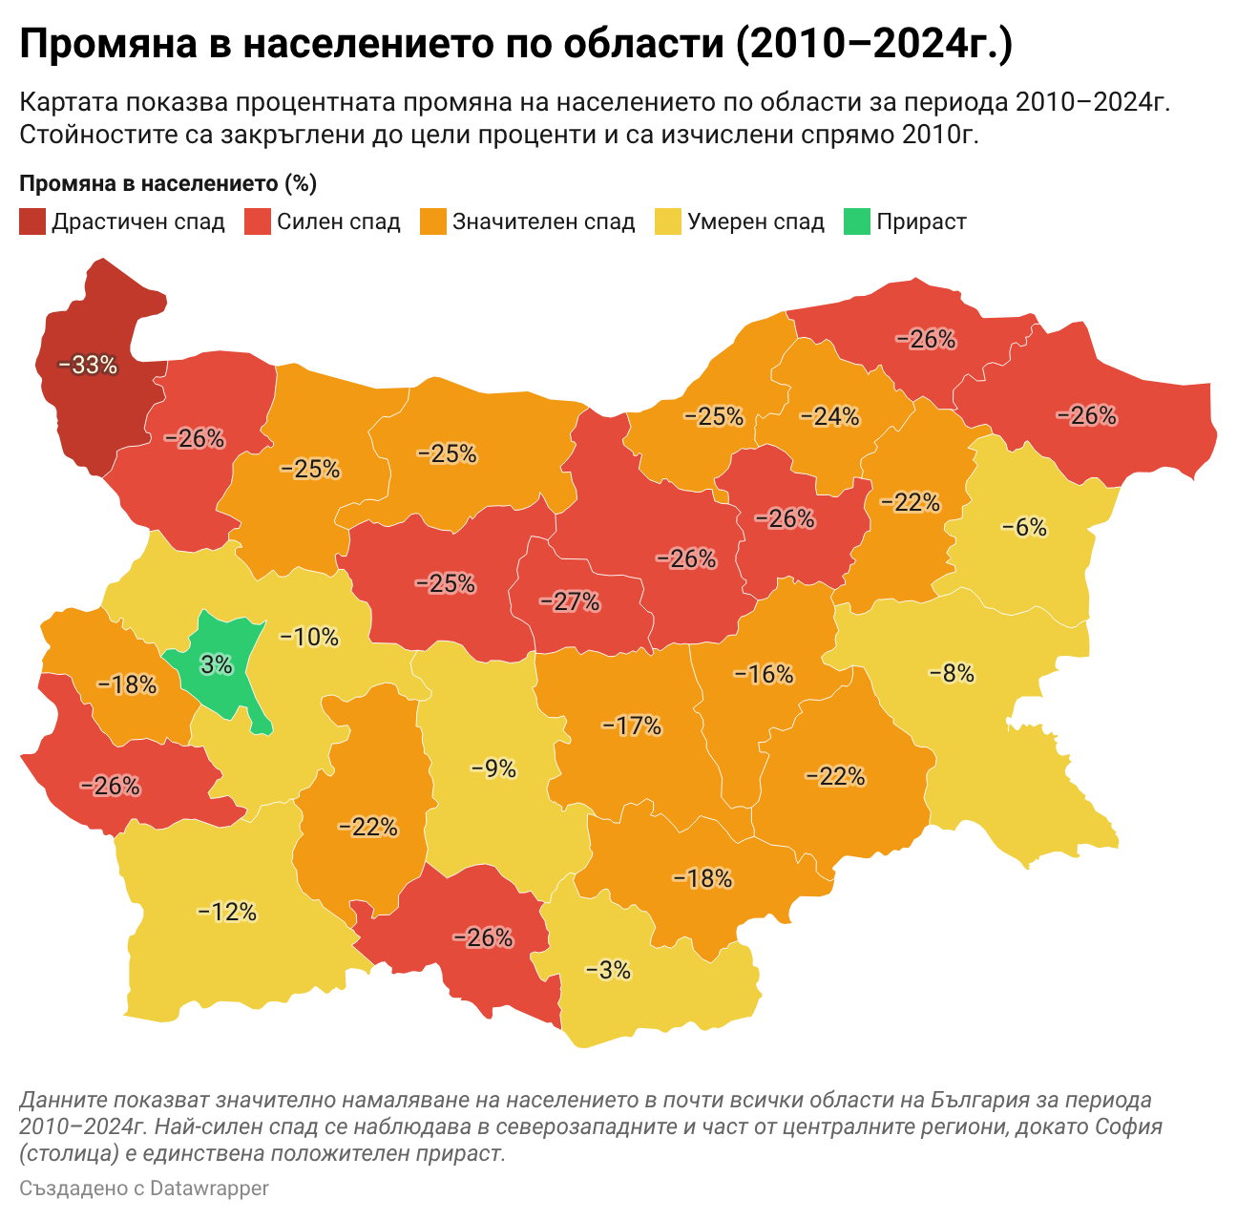

Slide 9
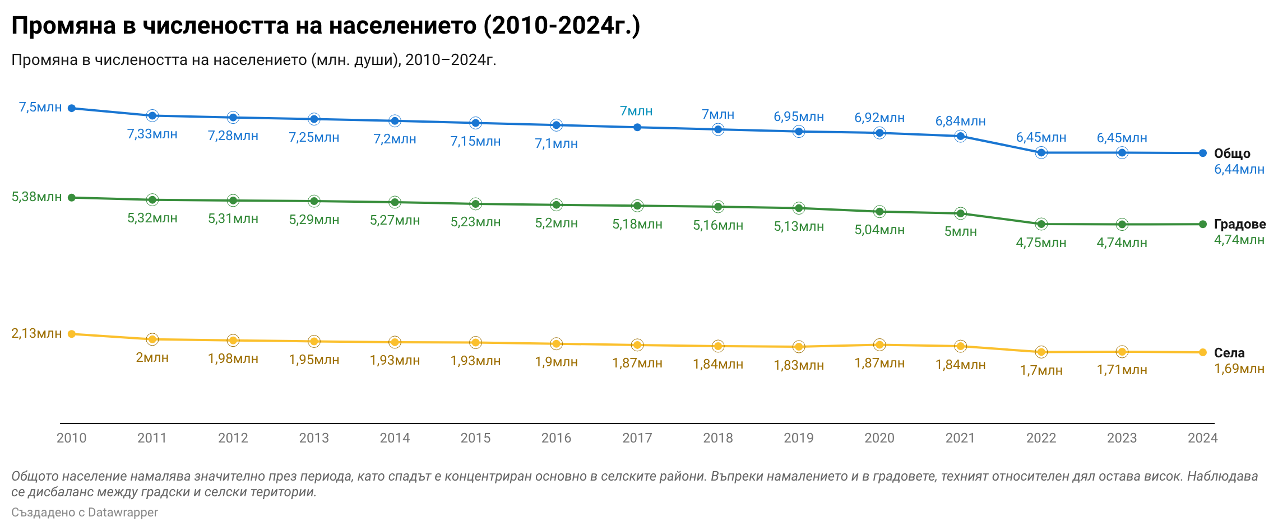

Slide 10
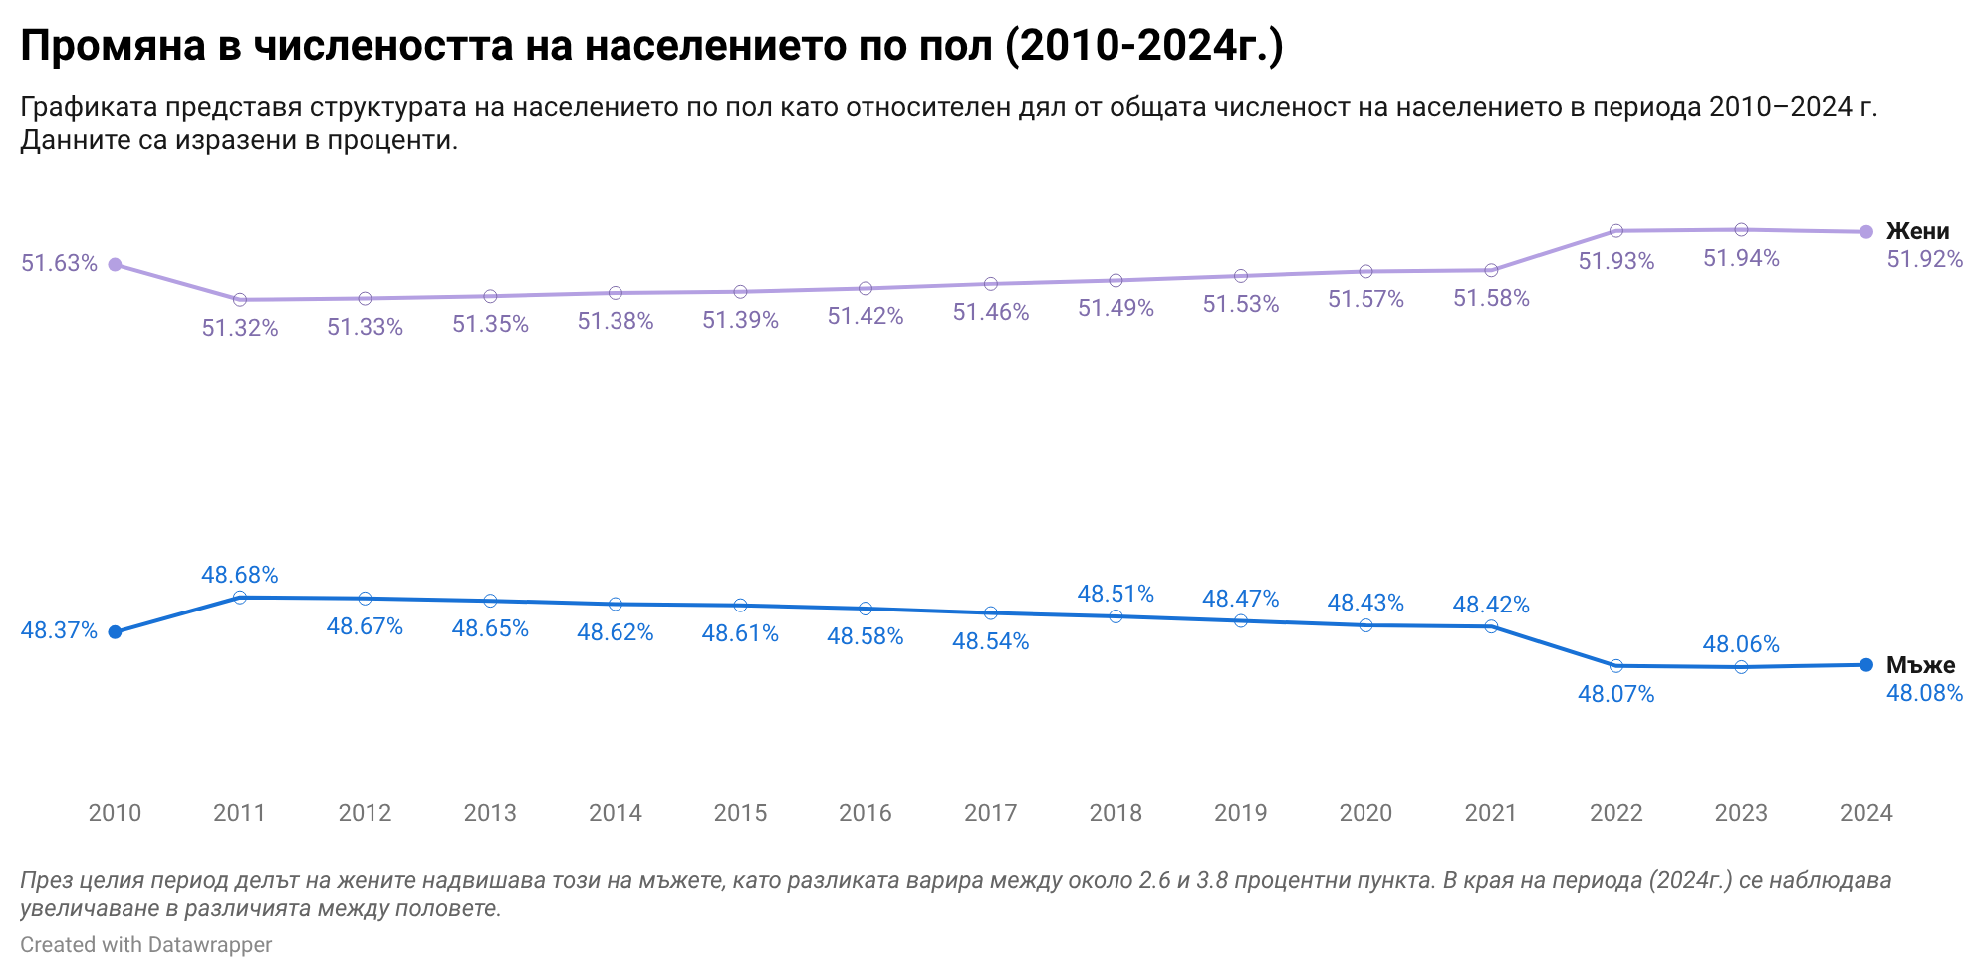

Slide 11
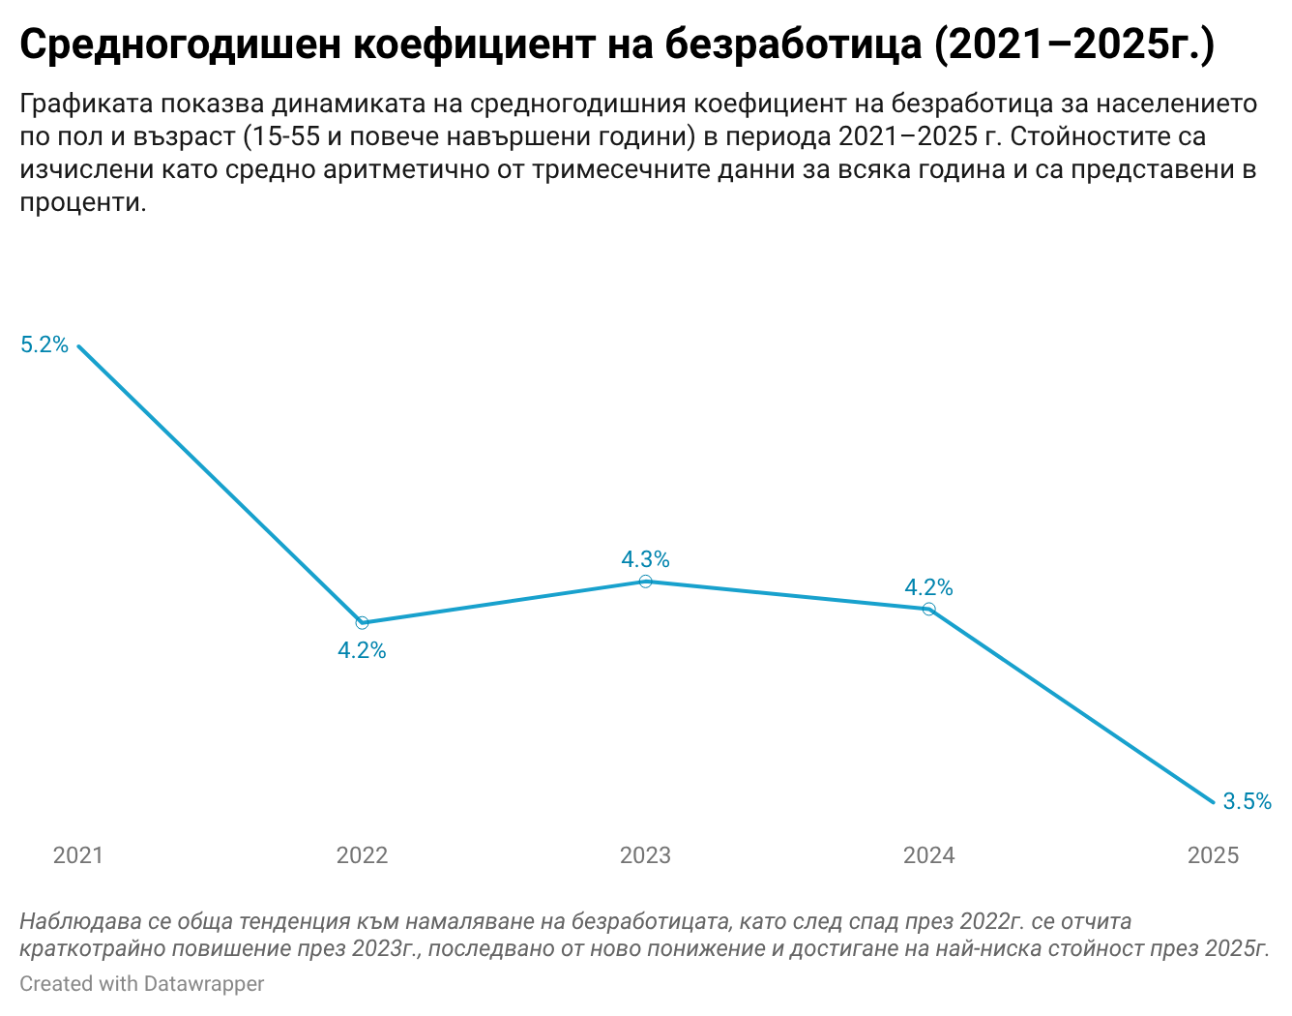

Slide 12
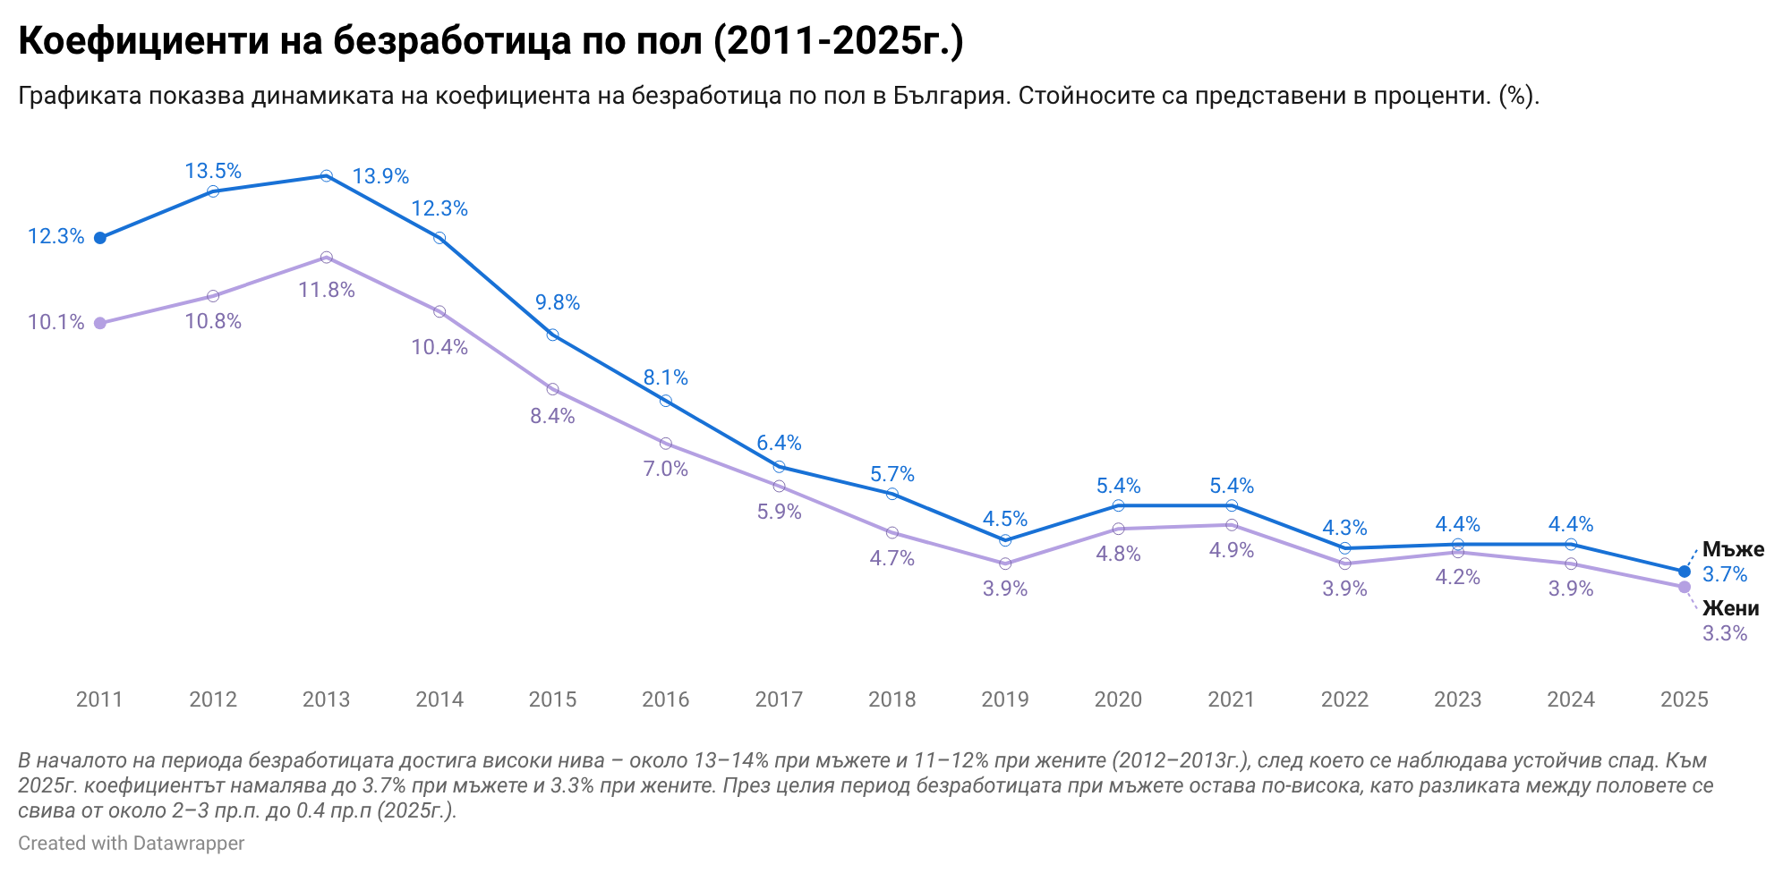

Slide 13
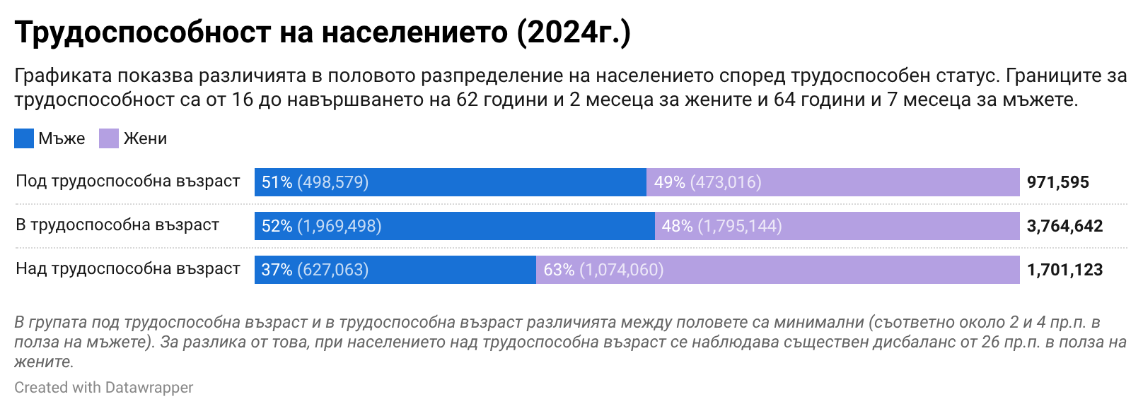

Slide 14
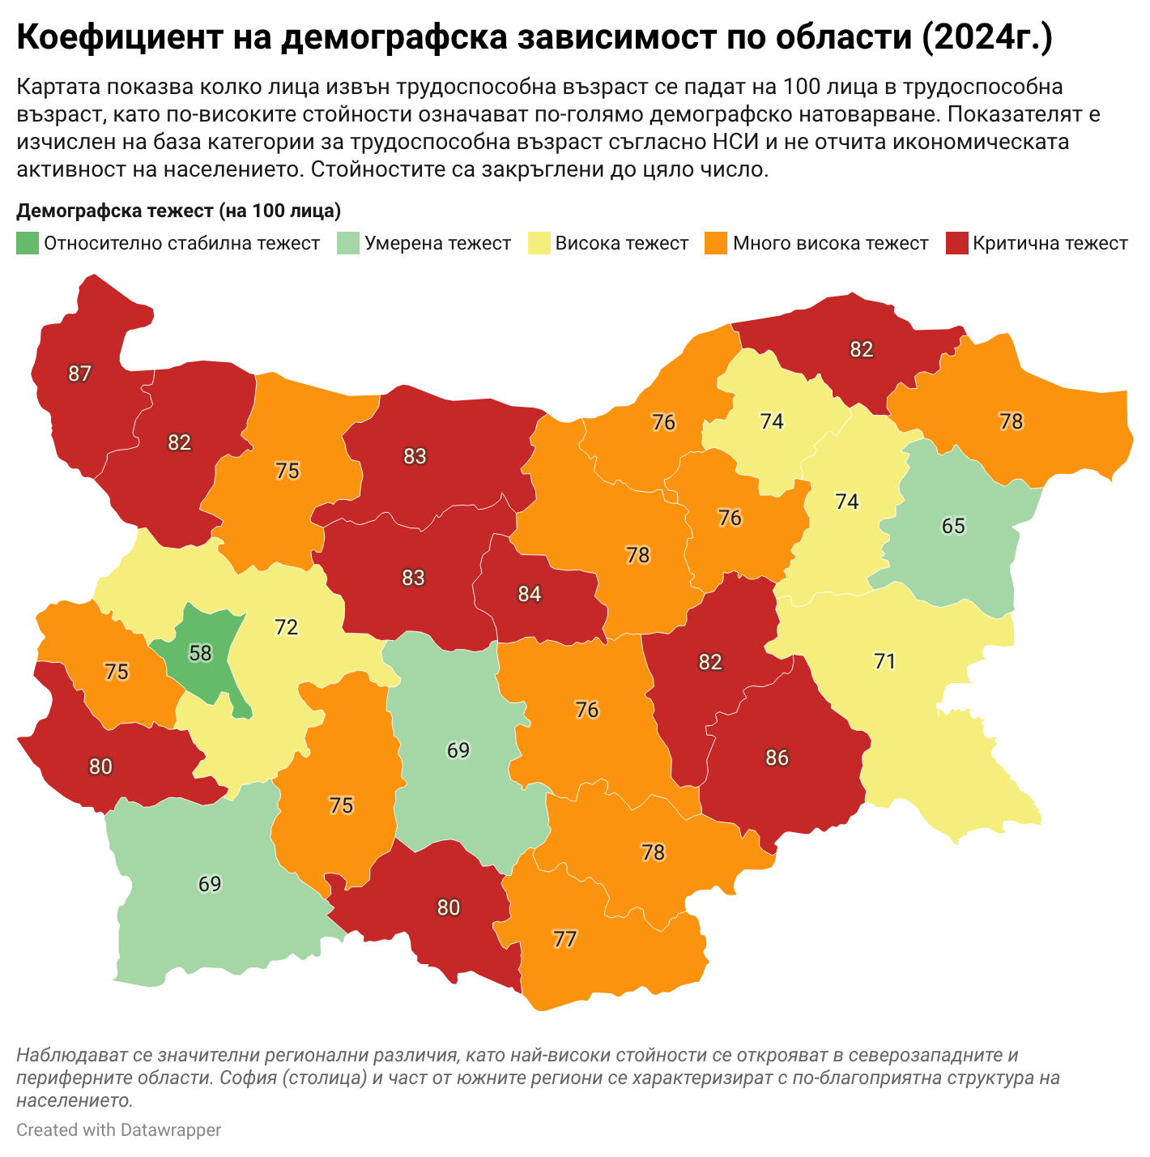

Slide 15
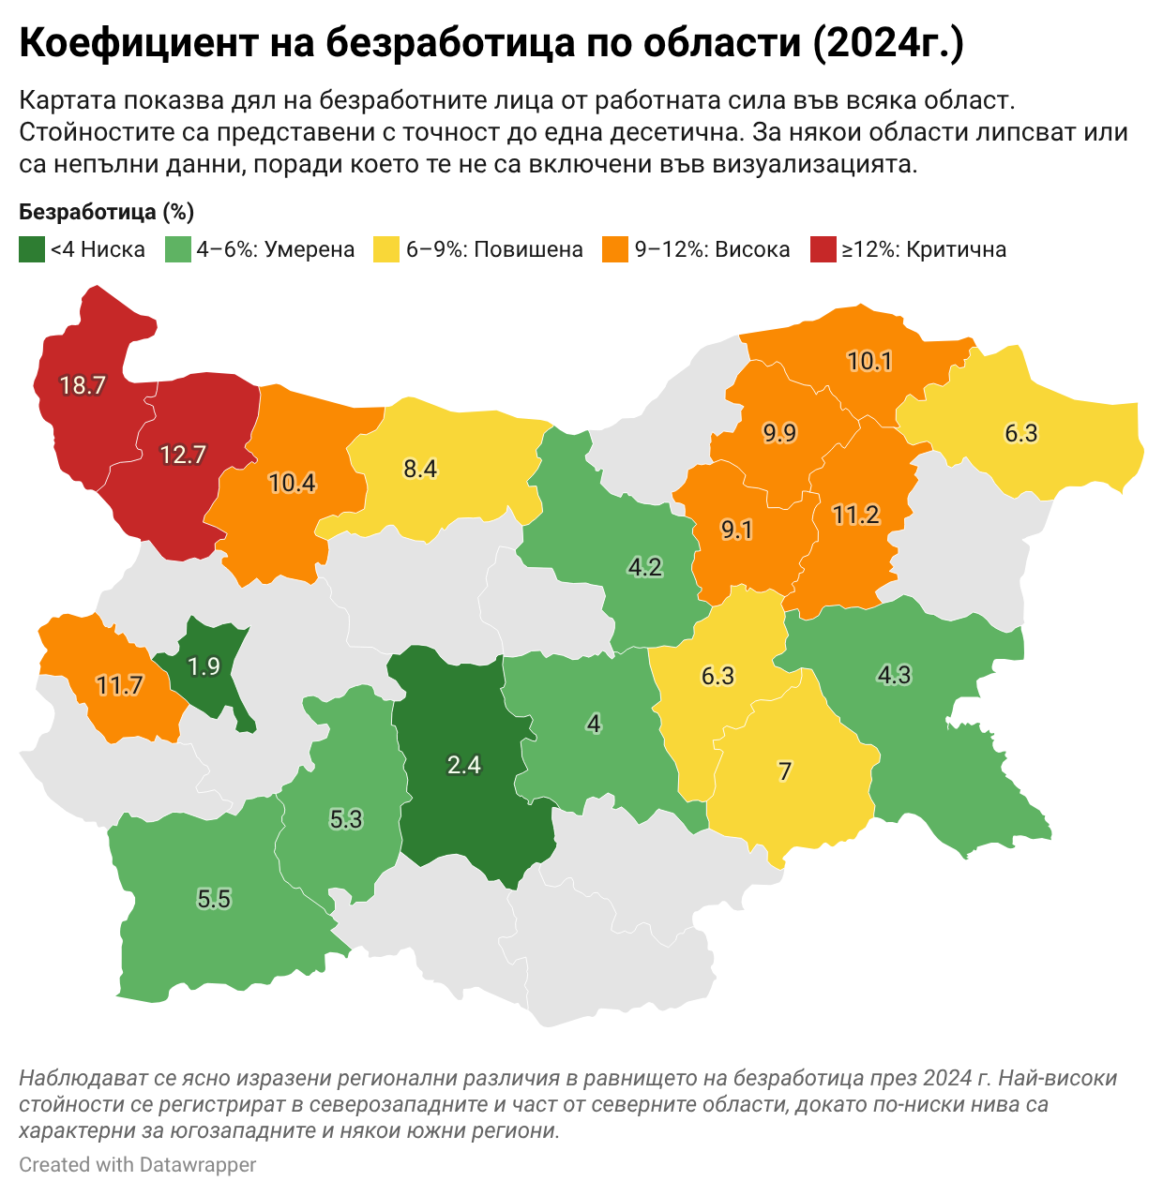

Slide 16
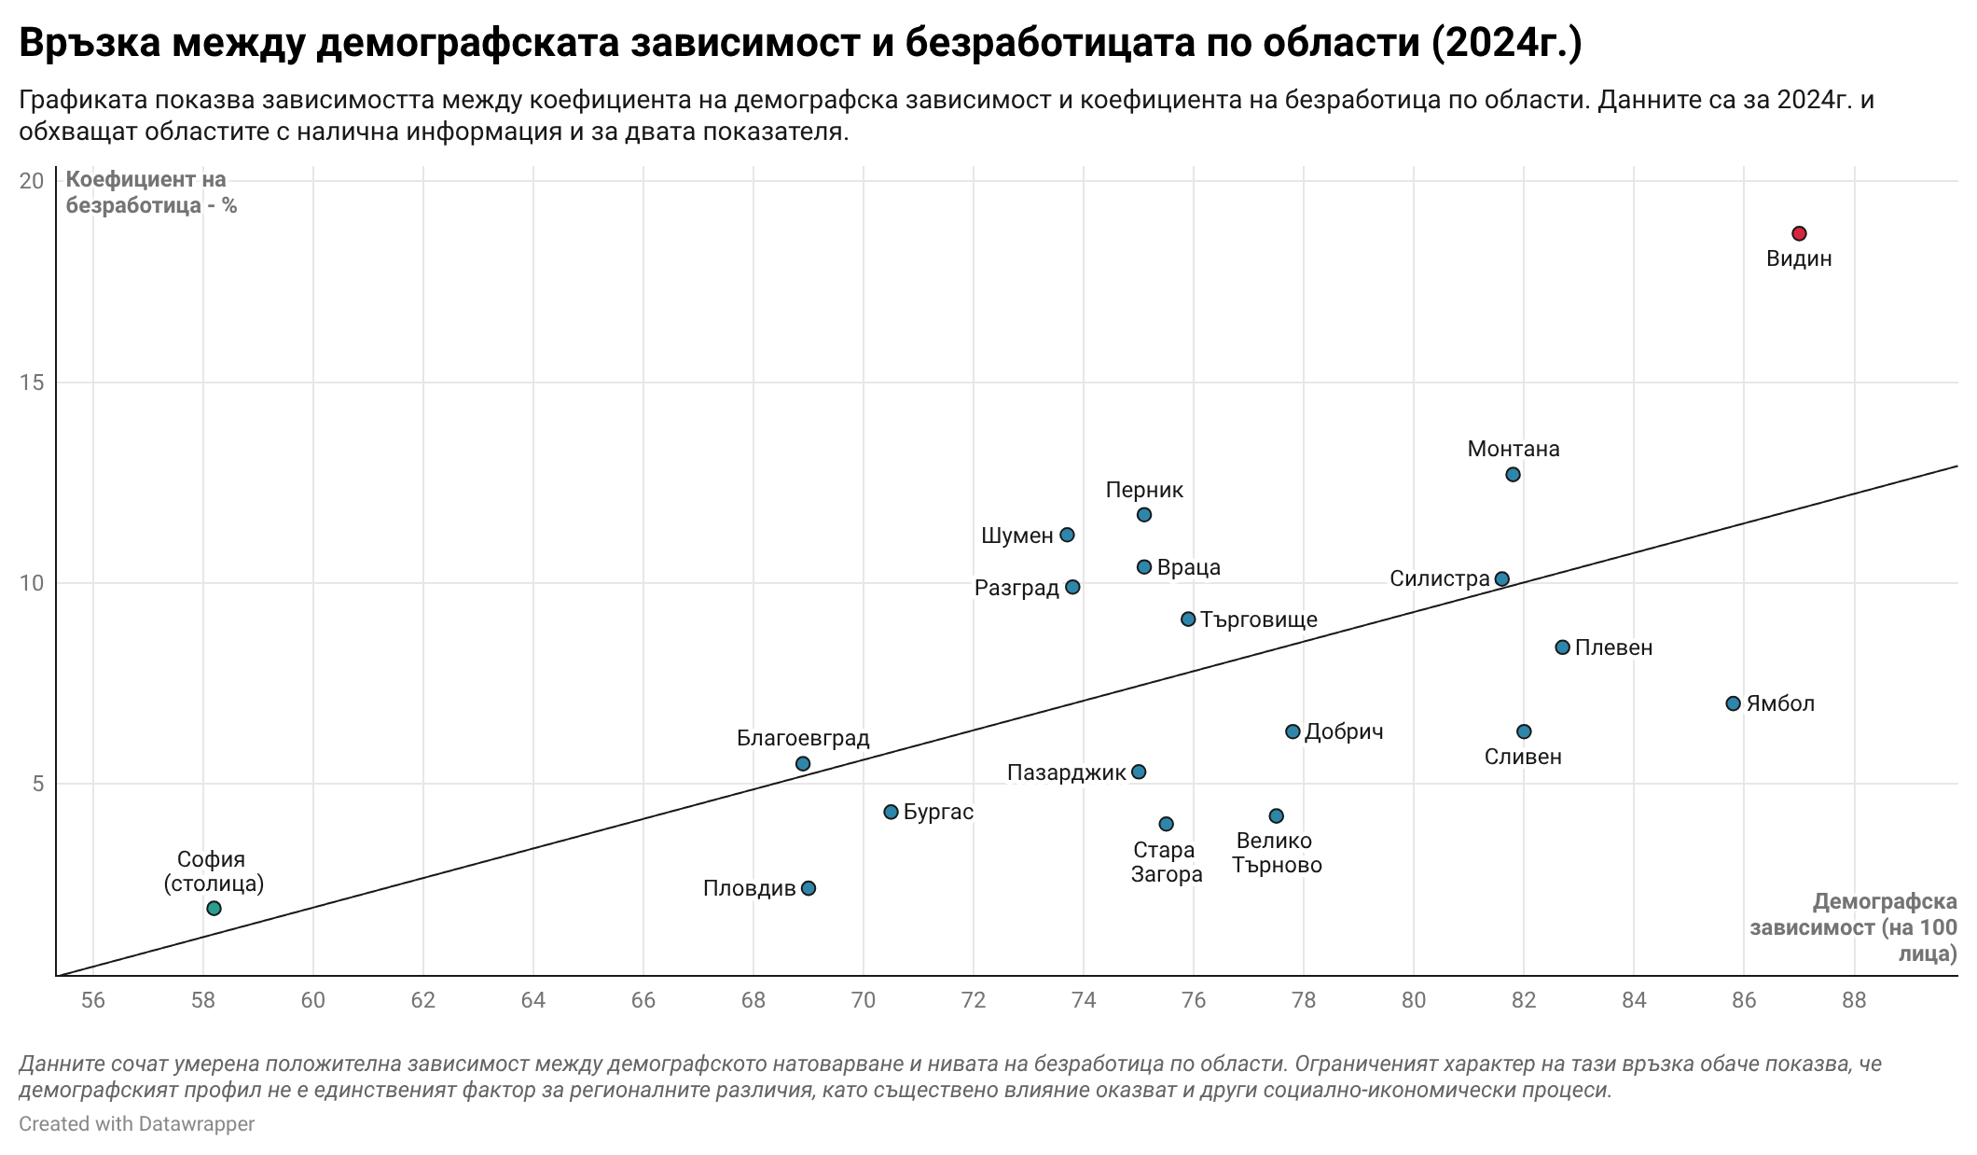

Slide 17
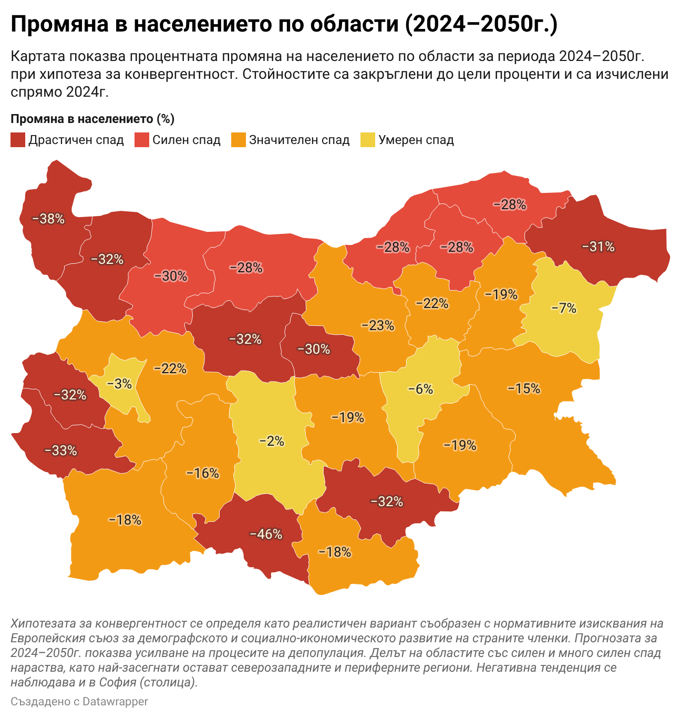

Slide 18
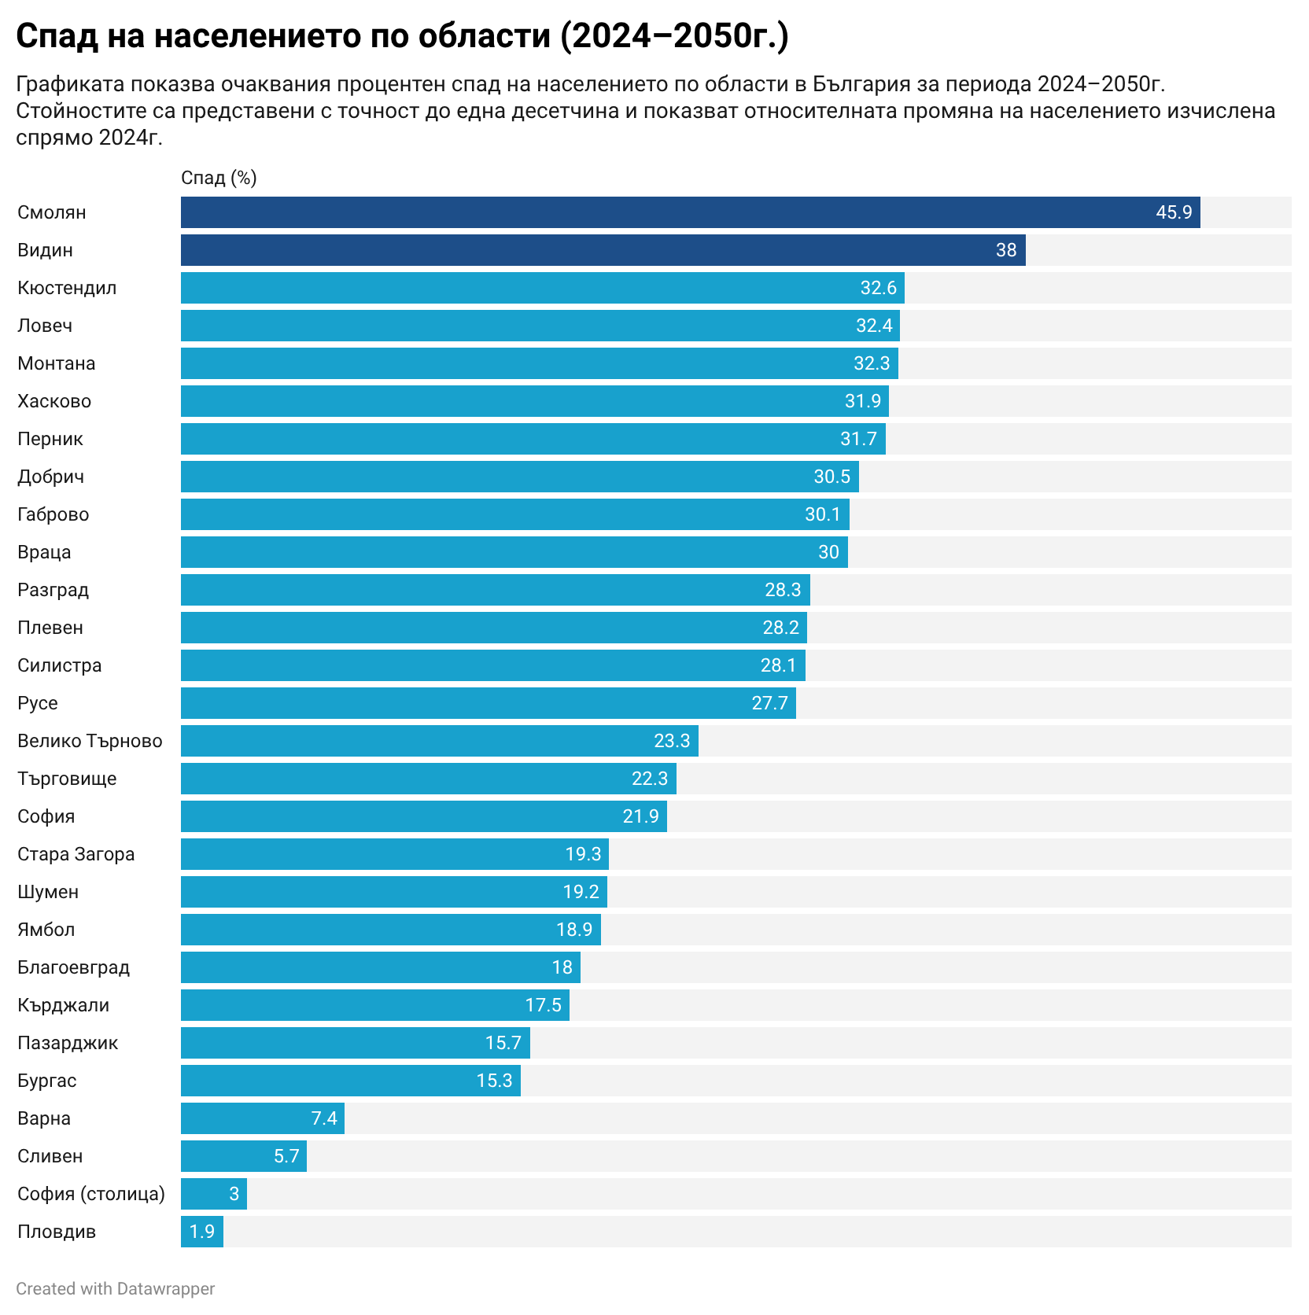

Slide 19
СОЦИАЛНА ПОЛИТИКА

Slide 20
ОБОБЩЕНИЕ
По функционална структура най-голям дял заемат разходите за „социално осигуряване, подпомагане и грижи“ (около 11-15% от БВП в периода 2006 – 2024 г.), което потвърждава водещата роля на социалната система в публичните финанси. В периода 2018–2023 г. приходите по схемите за социална защита нарастват от около 20 млрд. лв. до 47 млрд. лв., докато разходите се увеличават от 18 млрд. лв. до 35 млрд. лв., като през целия период остават под нивото на приходите.
В рамките на социалната защита доминират разходите за „старост“, които формират около 43-45% (за периода 2018 – 2023 г.) от общия обем, следвани от „здравна грижа“ (30% - 26%). Разходите за инвалидност отбелязват нарастване (от около 7% до малко над 10%), докато функциите „семейство и деца“, „безработица“ и „социално изключване“ запазват ограничен дял.
Съществена тенденция е нарастването на разходите за социално подпомагане – от 1,21 млрд. лв. през 2020 г. до 1,84 млрд. лв. през 2025 г., като ускоряването е ясно изразено след 2022 г. Средният разход на лице в цялата система също се увеличава – от около 676 лв. през 2020 г. до 912 лв. през 2025 г. В същото време броят на подпомаганите лица остава висок (между 1,8 и 2,2 млн.).
По отношение на видовете подпомагане най-значителен ръст се наблюдава при механизмите за лична помощ (ЗЛП), който нараства над три пъти спрямо базовата година (2019), достигайки около 5,5 млрд. лв. кумулативно за периода 2019-2026 г. Финансовата подкрепа за хора с трайни увреждания (ЗХУ и ЗИХУ) също нараства съществено (до около 5,1 млрд. лв.), докато помощите за деца (ЗСПД) остават с по-нисък, но стабилен дял (около 1,6 млрд. лв.). Общият брой потребители нараства с 31.3% през 2026 г. спрямо 2019 г. Общият брой разходи за същия период нараства с 355%.
В институционален план разходите са концентрирани основно в рамките на „ЗХУ и ЗИХУ“ и „ЗЛП“, като първият отчита най-силен растеж (840 млн. лв. през 2025 г.), особено при месечната финансова подкрепа. При „ЗЛП“ най-големи финансови ресурси са отделени за:
  месечни помощи за отглеждане на едно дете до завършване на средно образнование - около 1,64 млрд. лв. за 2020-2025 г.
  месечните помощи за деца с трайни увреждания - около 1,12 млрд. лв. за 2020-2025 г.

Slide 21
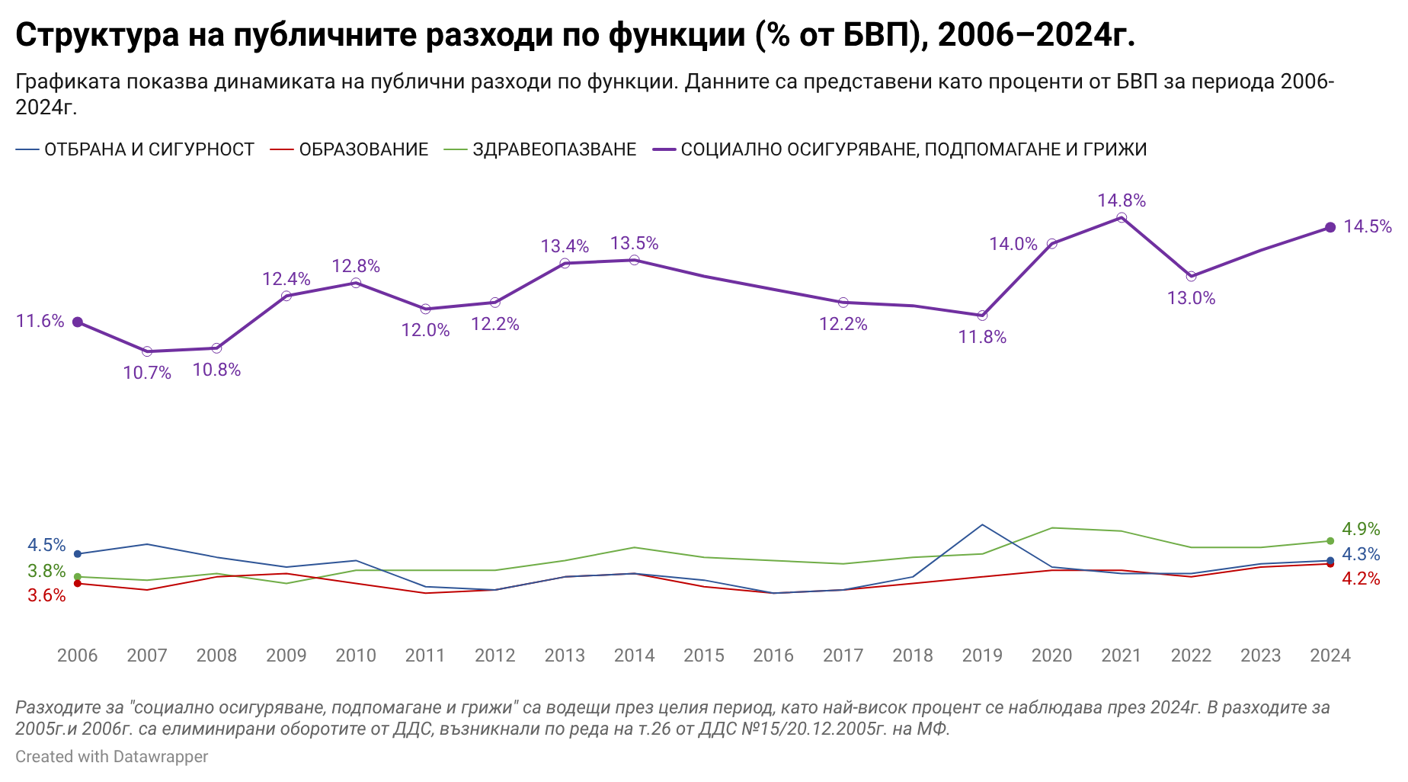

Slide 22
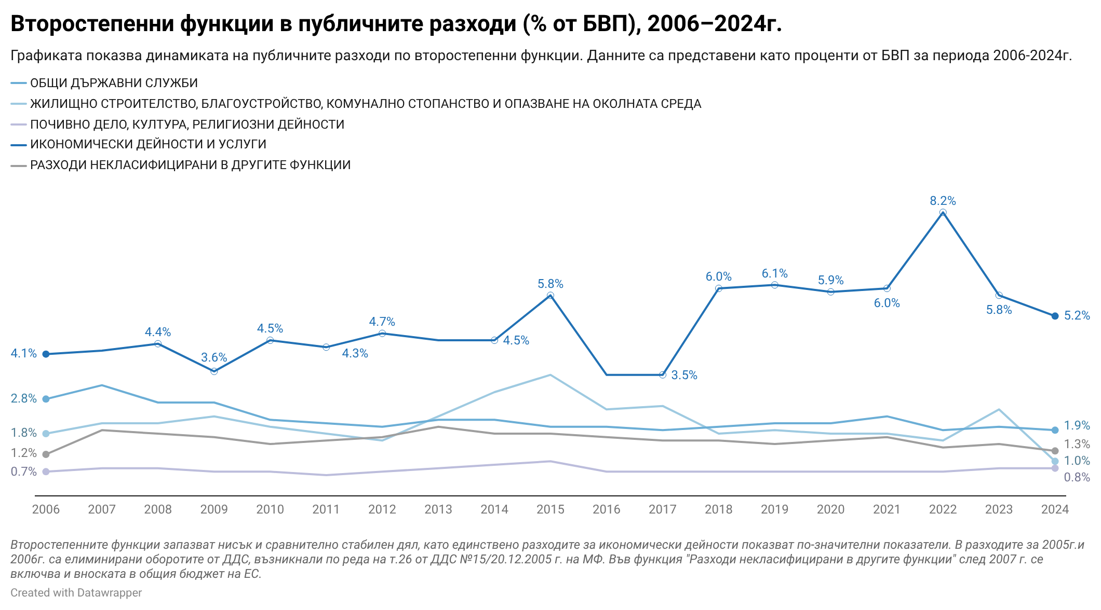

Slide 23
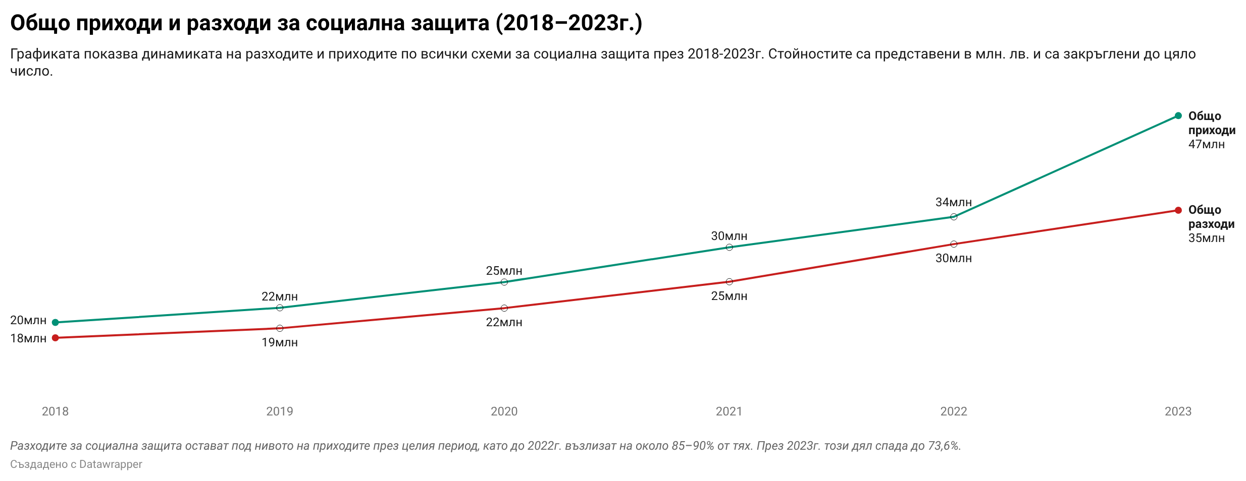

Slide 24
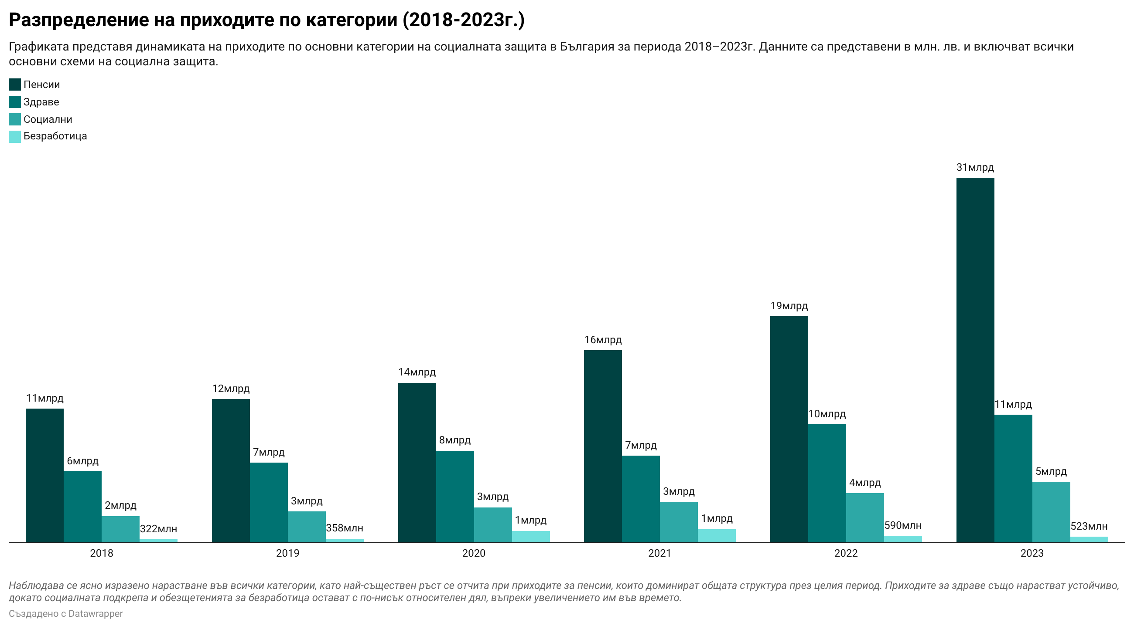

Slide 25
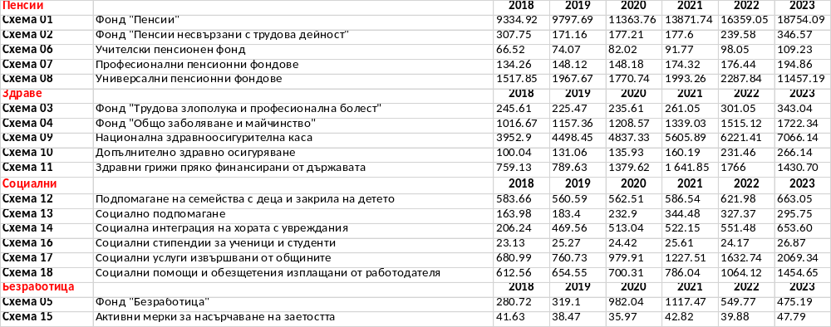

Slide 26
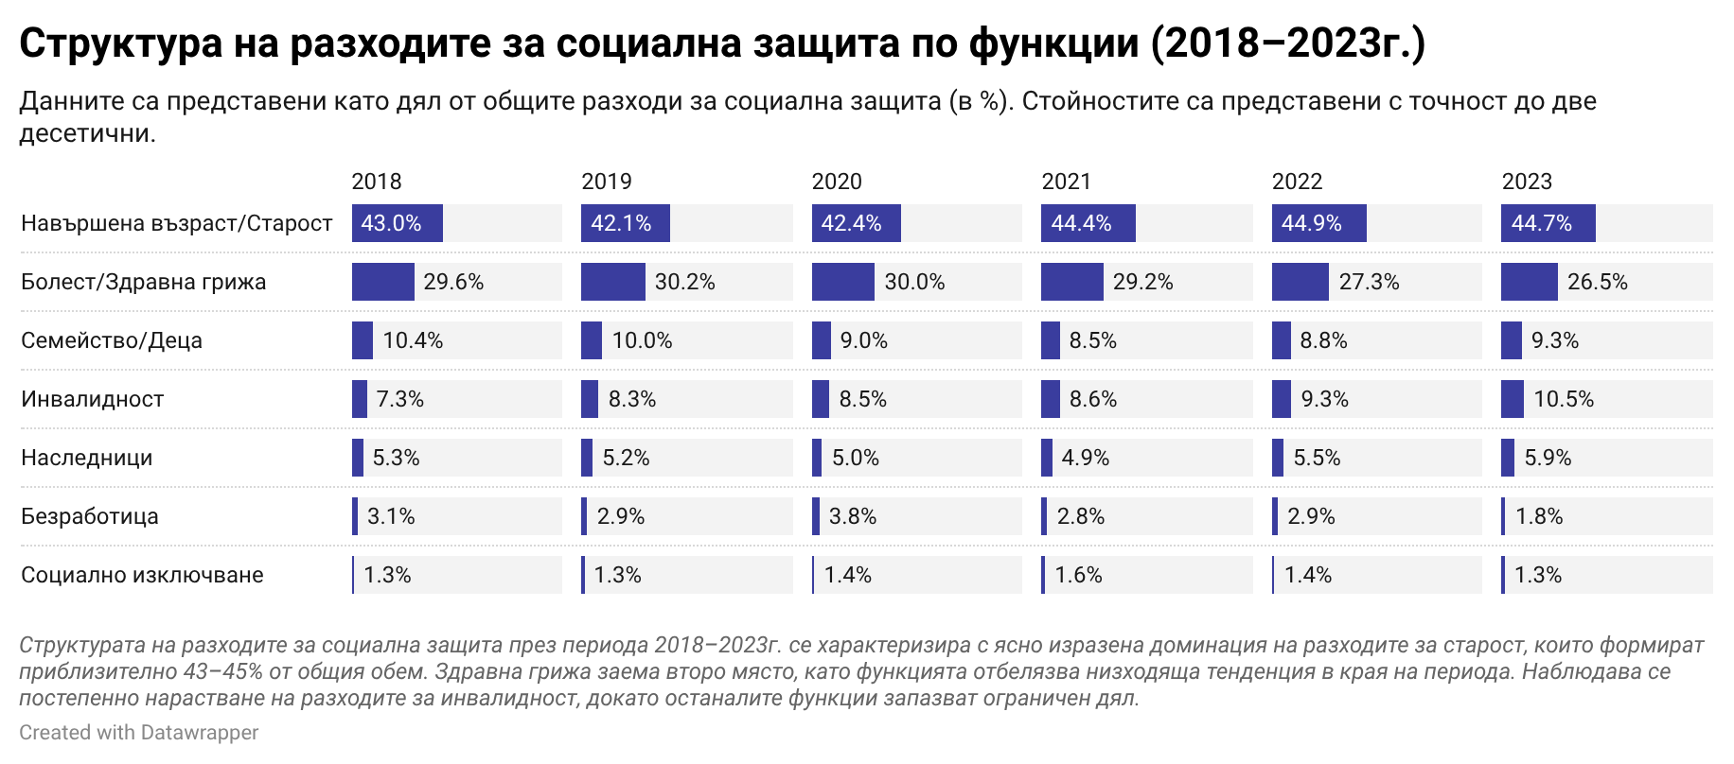

Slide 27
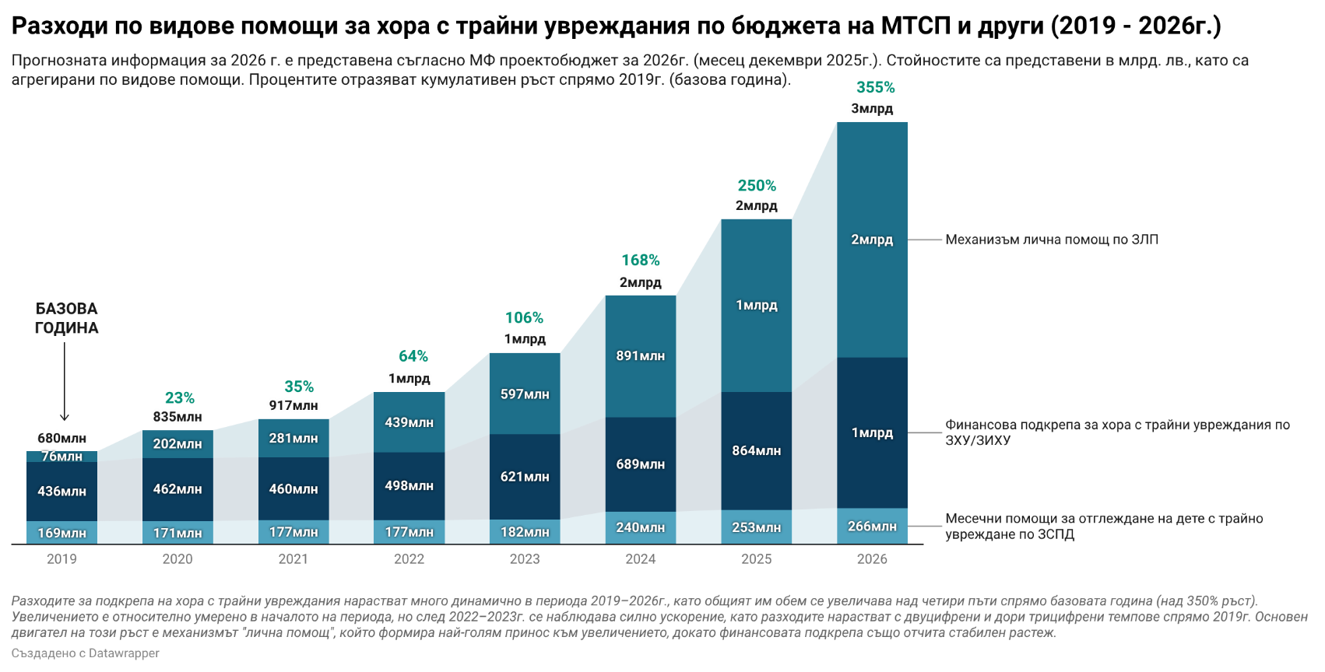

Slide 28
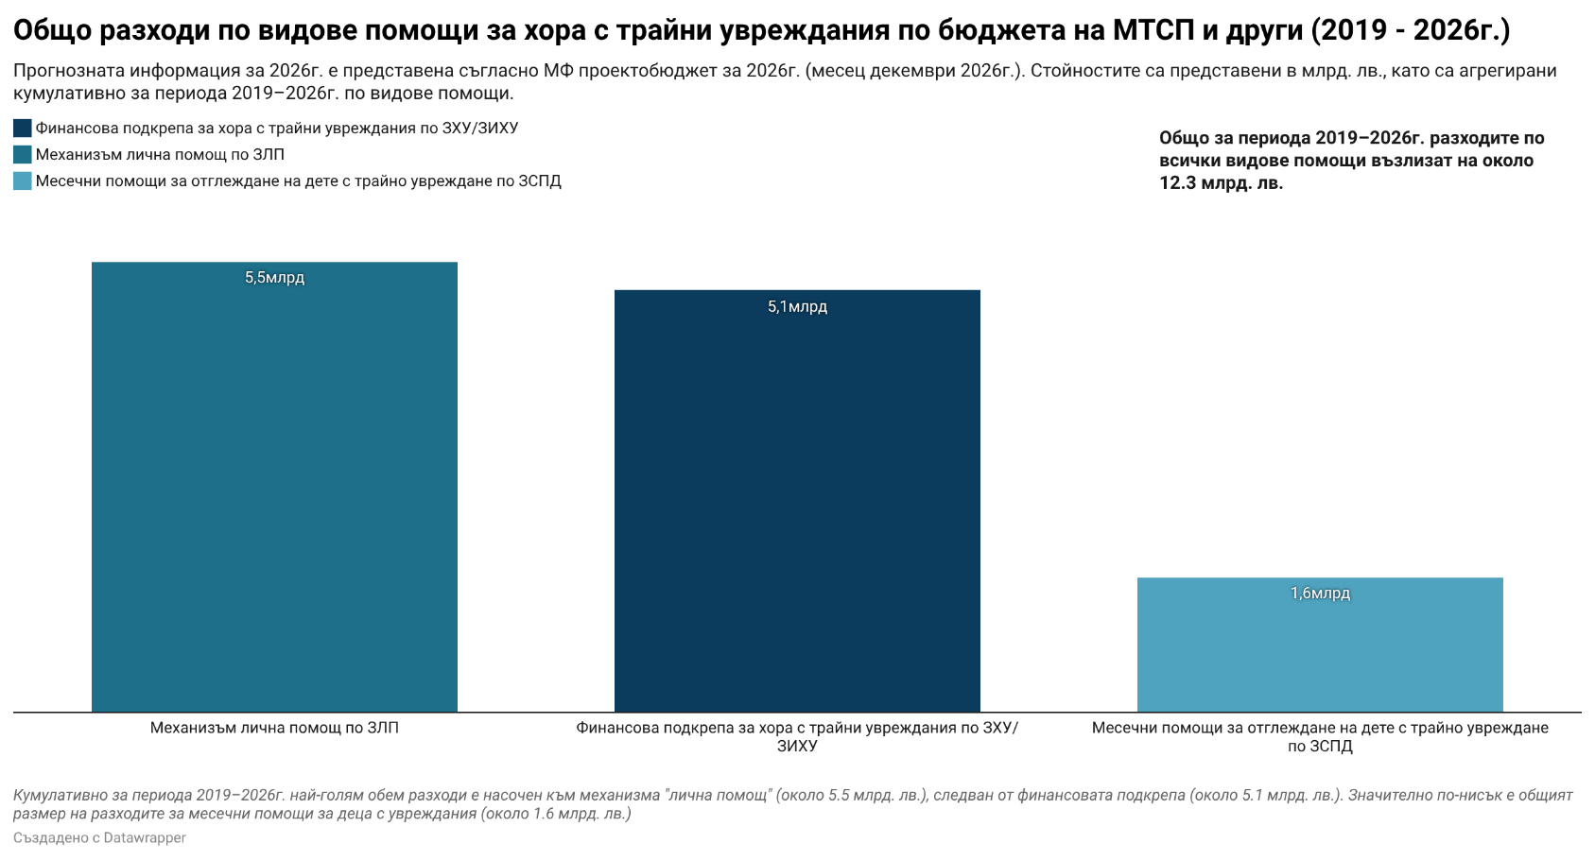

Slide 29
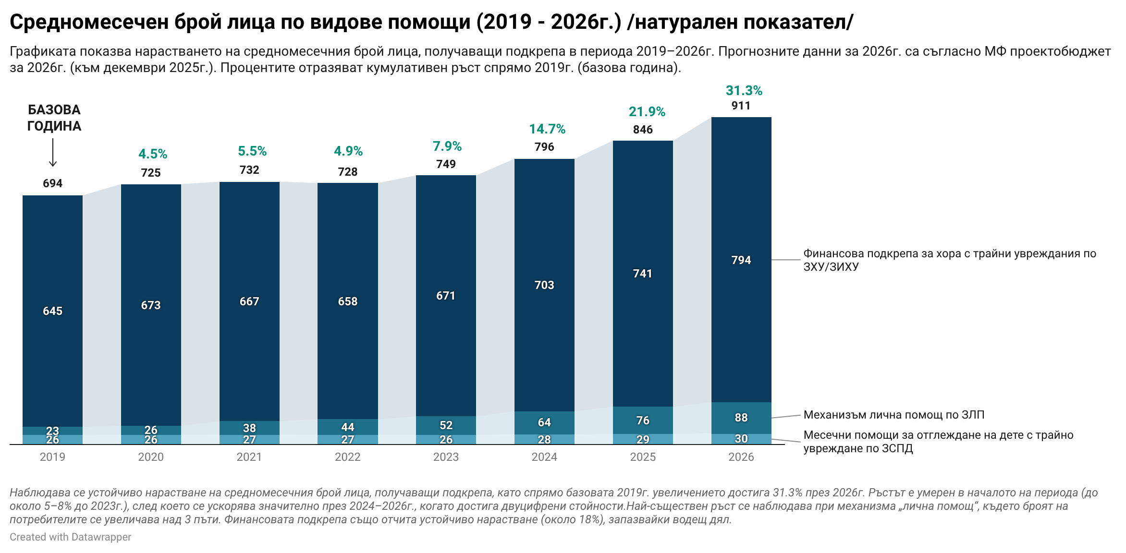

Slide 30
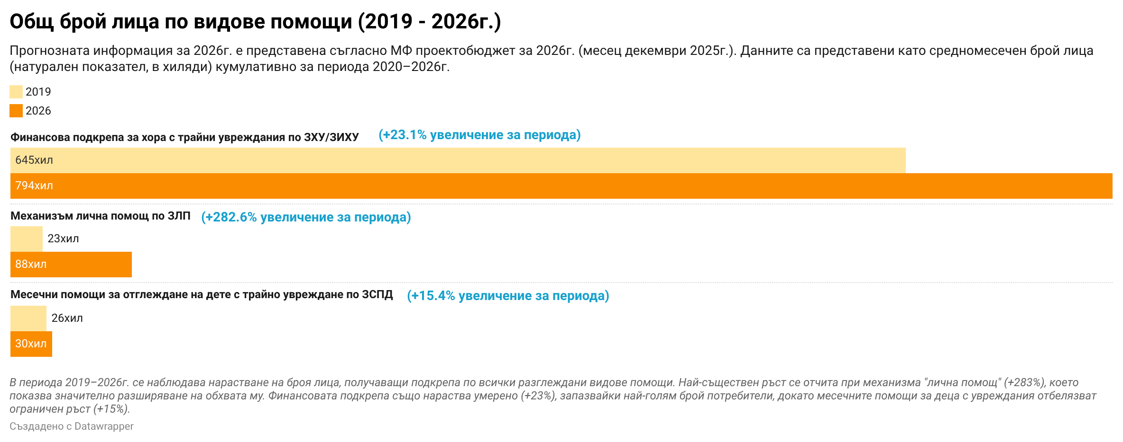

Slide 31
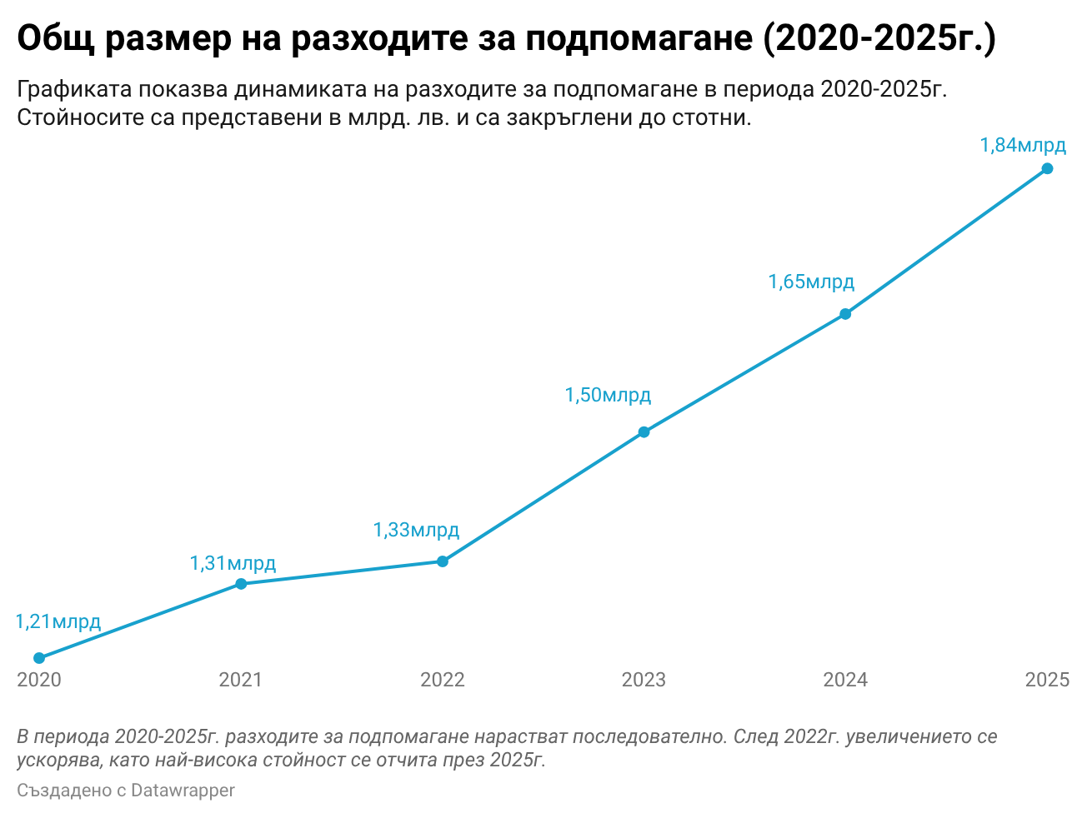

Slide 32
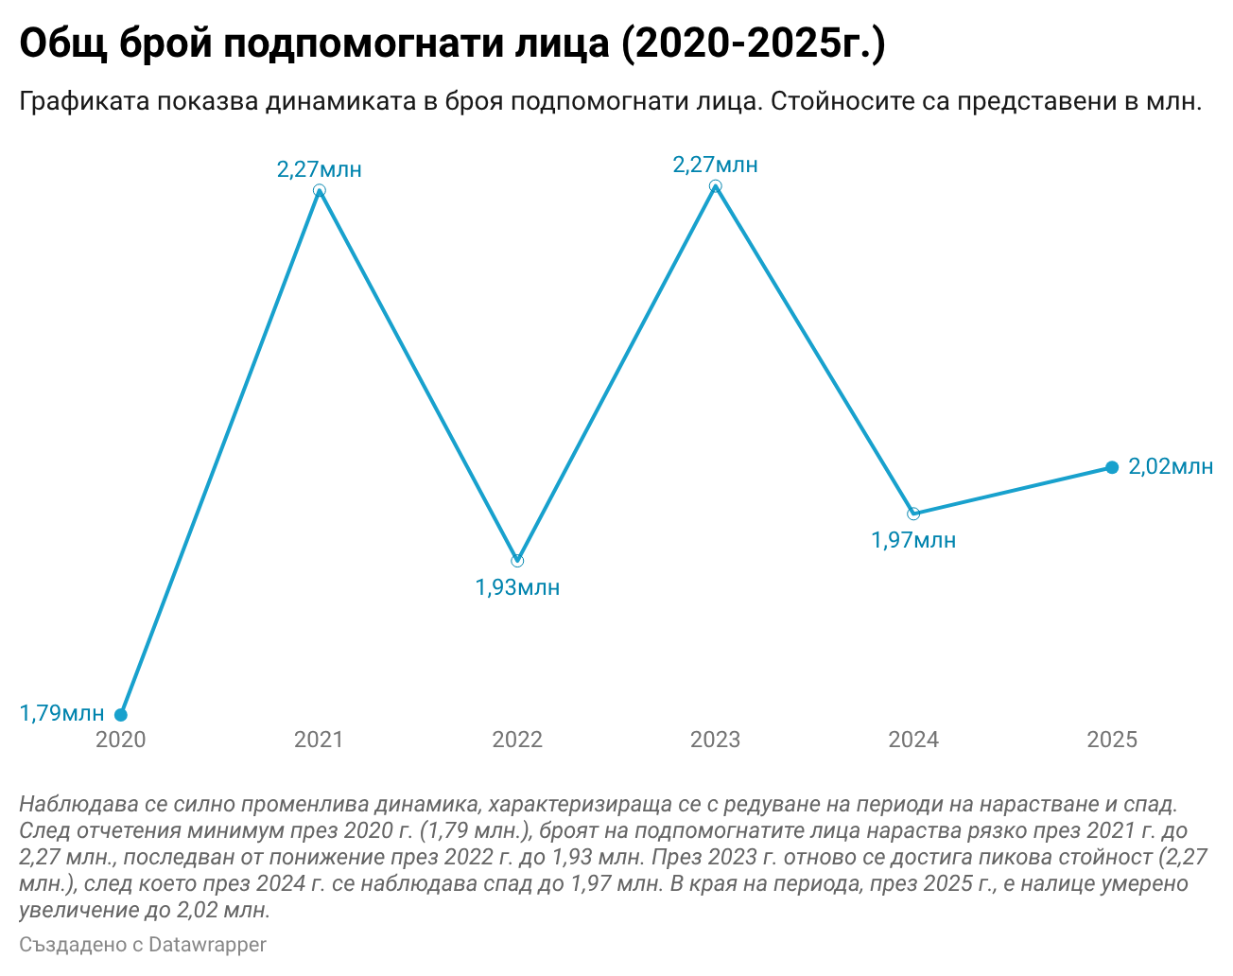

Slide 33
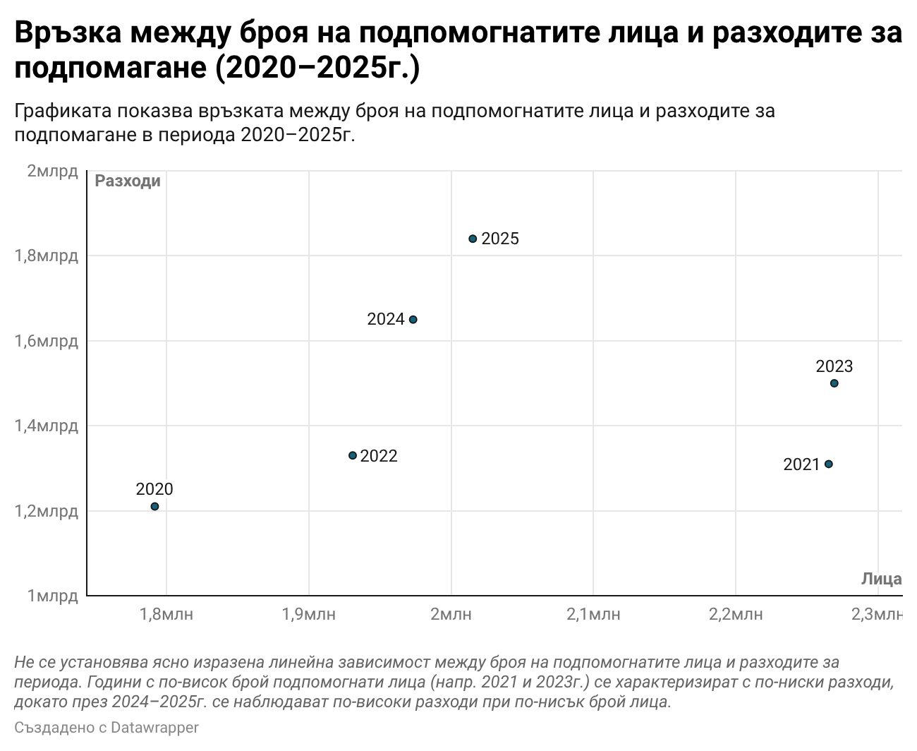
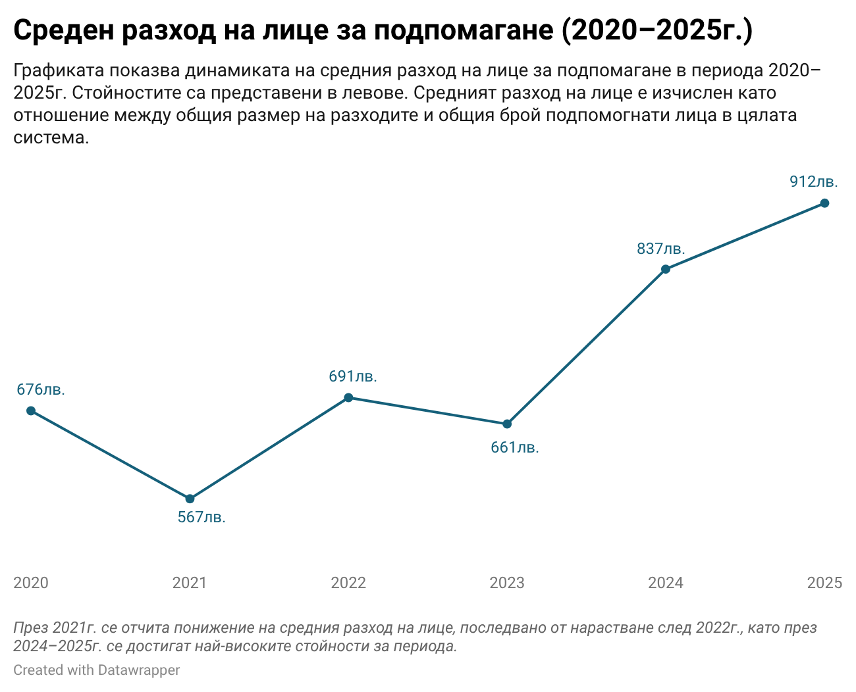

Slide 34
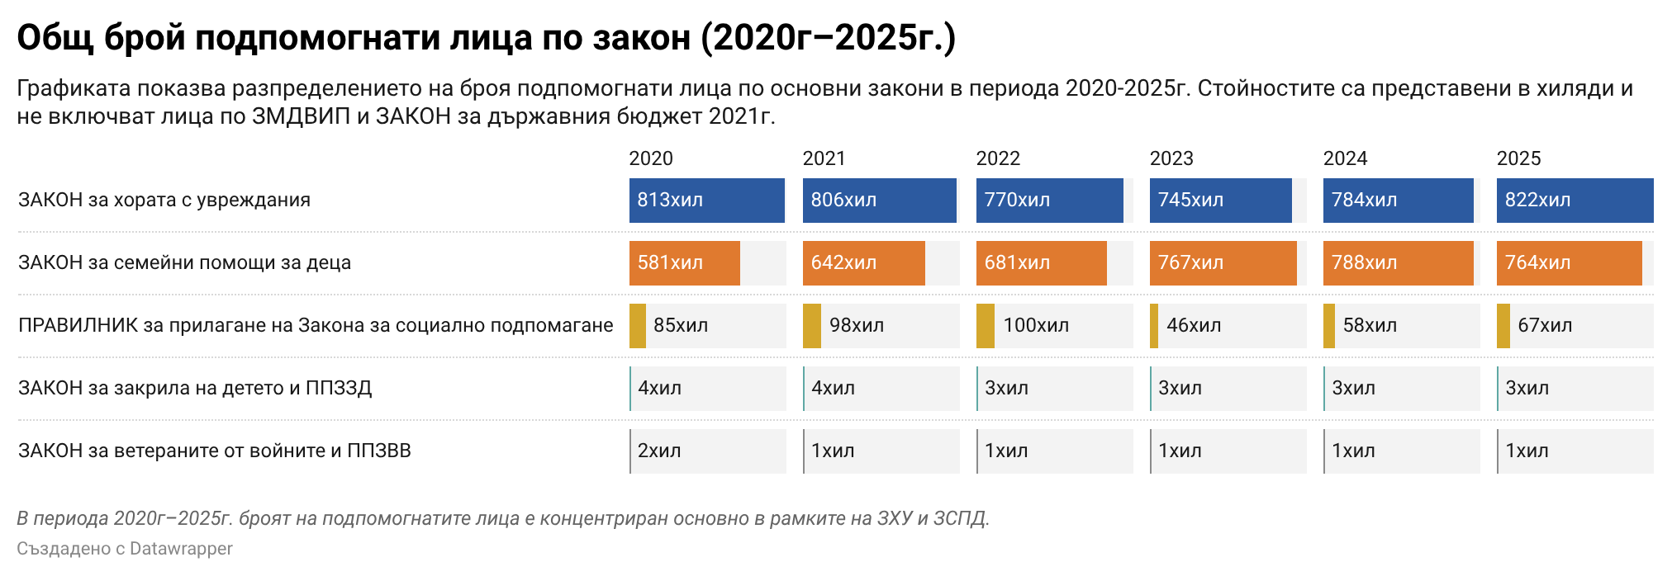

Slide 35
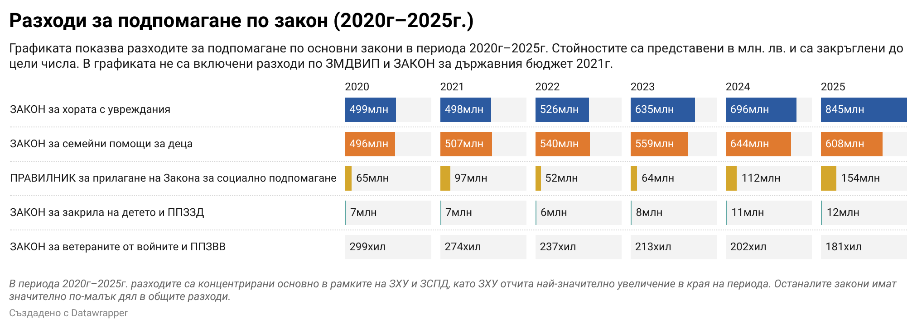

Slide 36
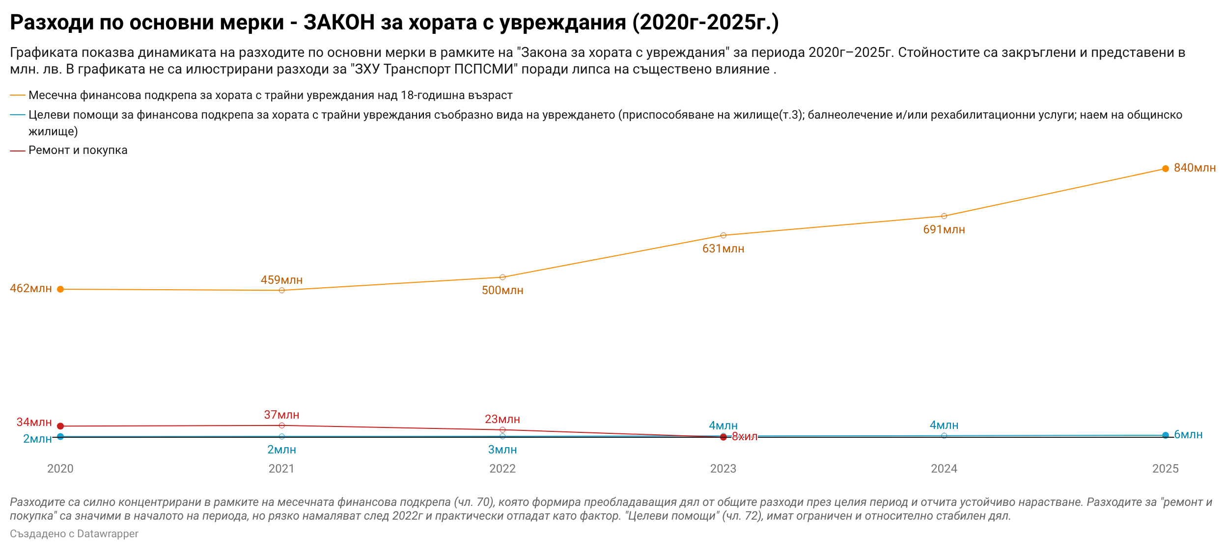

Slide 37
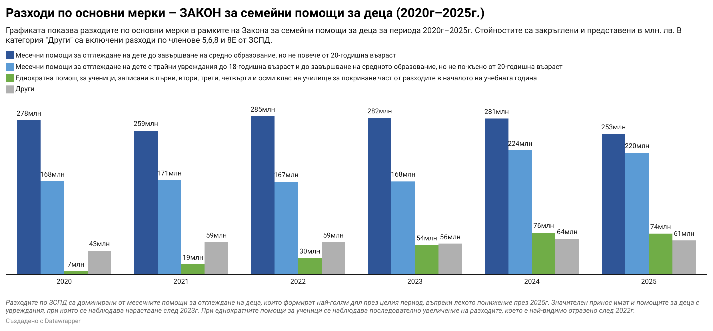

Slide 38
РЕШЕНИЯ
ДЕНИЦА САЧЕВА

Slide 39
1. Индивидуална сметка за умения
Всеки гражданин да има право на обучение и преквалификация през целия си професионален живот чрез индивидуална сметка за обучение и ваучери за умения.
2. Национална програма за активиране на неактивните
Разработване на програми за включване на икономически неактивните лица в заетост чрез:
  обучение;
  стажове;
  подкрепа за първа работа.
3. Единен социален пакет за домакинството
Обединяване на различните социални помощи в единна система за подкрепа, насочена към най-нуждаещите се домакинства.
4. Умения за дигиталната икономика
Развиване на национални програми за:
  дигитални умения;
  микроквалификации;
  преквалификация за новите технологични професии.
5. Политика „Работа и семейство“
Инвестиции в:
  детски ясли;
  услуги за грижа за деца;
  гъвкави форми на заетост.
  Тези мерки ще позволят по-добро съчетаване на родителството и професионалния живот.
6. Сребърна икономика и активно стареене
Създаване на условия за участие на хората в пенсионна възраст в икономиката чрез:
  гъвкави форми на заетост
  стимули за работа след пенсиониране
7. Модерна пенсионна система
Подпомагане развитието на мултифондове във втория пенсионен стълб и насърчаване на доброволното пенсионно осигуряване чрез повишаване на финансовата грамотност и укрепване на капиталовия пазар.
8. Интелигентно управление на системата за труд и социална политика
  обединяване на информационните системи и създаване на единна база данни за хората и услугите;
  изграждане на силно аналитично звено за политики, базирани на данни;
  внедряване на изкуствен интелект за персонализирана подкрепа – при заетост, социално подпомагане и услуги за хора с увреждания.

